Slide 1
科龙/容声冰箱2000年品牌策划

Slide 2
前 言
很荣幸能收到贵公司的邀请参加科龙/容声冰箱提案，科龙集团作
为国内家电行业的领导者，一直是白羊希望与之合作的企业，因此我们希望这次提案能使贵公司增加对我们的了解，更希望它成为我们合作的良好基础。
白羊是一家专业的、综合性广告公司，具有全面代理多种行业的经验，无论在电器、房地产还是在零售业、通讯业，我们都创造了一个又一个奇迹。其中尤令同行业瞩目的是，在家电行业，白羊与国内一大型企业合作长达五年之久，成功的对这个品牌进行管理，首家提出“产品地区差异化、促销当地化”的经营概念；在零售业，白羊率先导入零售业整合营销思路，引入商品促销新模式，开创了中国零售业经营史上的新纪元。这是我们为之自豪的成绩，同时也是我们可以与科龙共同分享的宝贵资源。

Slide 3
前 言
针对本次提案我们做了大量的工作：购买了充足的市场资料，包括IMI消费者行为与生活形态年鉴、AC Nielsen 媒介监测数据以及时代广告分析及信息资料等，并走访了广东及青岛（主要竞争对手所在地）的一级市场大型零售商场、电器专卖店（如，广州新大新百货公司、青岛利群商场、广州东泽连锁店），以及两地区城市结合部大型百货（如，佛山立创海尔专卖店、佛山升平百货、虎门新塘百货、黄歧广客隆、青岛崂山百货）。这使我们对冰箱的市场、消费者情况有了更加深刻的认识，对行业的发展趋势有了更加准确、系统的判断。因此，我们可以说，这是份科学、全面、实用性强的策划案，它必然会对科龙/容声冰箱的推广起到很大的帮助作用。

Slide 4
提案目录
冰箱市场分析
竞争对手分析
消费者分析
科龙/容声现状分析
科龙/容声品牌定位
科龙/容声2000年整体市场推广策略
媒介策略
广告管理方式
白羊广告收费方式

Slide 5

1. 冰 箱 市 场 分 析

Slide 6
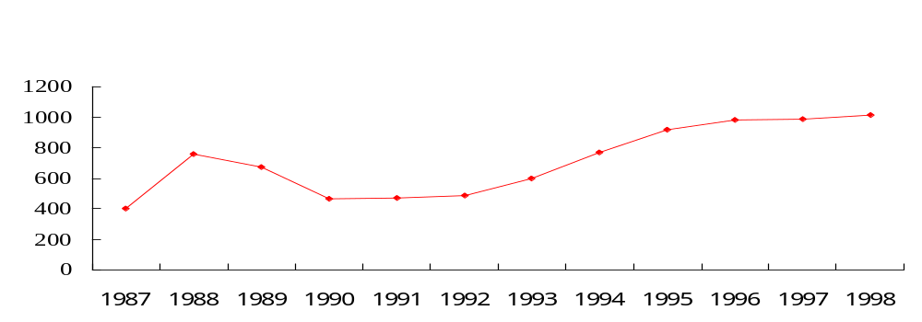
1、冰箱市场分析
1.1 简述
  1.1.1 生产状况
  中国冰箱行业经历了两次高峰期之后，已进入了平缓发展期
    1987-1989年（上半年）是我国冰箱生产的第一个增长高峰期，其中88年全国冰箱产量达到758万台；
    1993-1995年是我国冰箱生产的第二个增长高峰期；
    经过两次的生产高峰，中国冰箱业已进入平缓发展时期，如1998年全国冰箱总产量仅比1997年增长1.7%。
表一：我国历年冰箱生产量（单位：万台）

Slide 7
1、冰箱市场分析
1.1 简述
  1.1.2 供求关系
在未来几年，冰箱行业供大于求现象日趋严重，冰箱厂家将会受到开工不足的困扰
按照国内各冰箱厂家投入购买冰箱生产线的设计生产能力看，我国冰箱行业的总生产能力已经达到2000万台；
据国家信息中心估计，未来几年我国冰箱的需求量大约在1100-1300万台之间；

Slide 8
1、冰箱市场分析
1.1 简述
  1.1.3 竞争品牌
  冰箱品牌竞争经历相对集中时期之后，又将面临战国群雄纷争的品牌大战
1990年前后，受中国宏观经济影响，消费者购买能力下降，为了促进销售，部分厂家发动价格战，大战结果是不少厂家被迫退出了冰箱行业，整个冰箱行业只剩下50多家厂家；
九十年代中期，冰箱技术更新加快，一些厂家因产品开发跟不上而逐渐被淘汰，至今只有30多家冰箱企业能生存下来，冰箱竞争向优势品牌倾斜，品牌集中现象日趋明显：前十名冰箱厂家的销售量占总销量的90%以上；
近年春兰、康佳、TCL等国内大家电集团纷纷进行多元化扩张，以及伊莱克斯、西门子、夏普、LG等更多国外品牌加入竞争

Slide 9
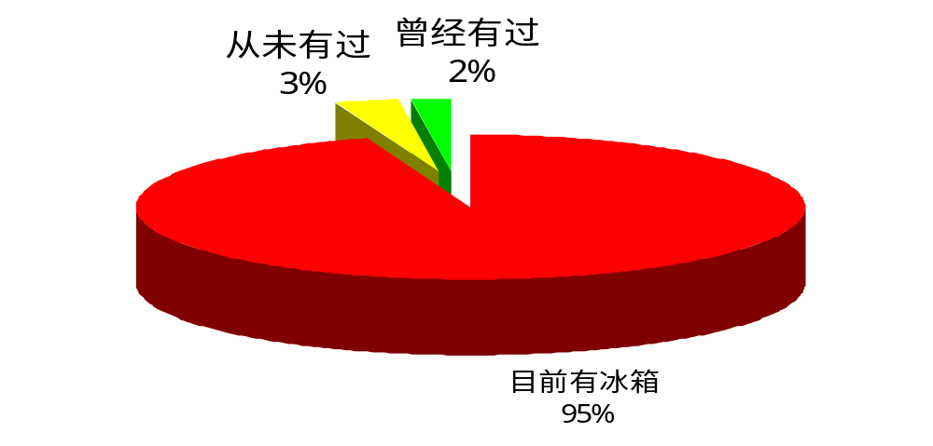
1、冰箱市场分析
1.1 简述
  1.1.4 冰箱家庭普及状况
  中国一级城市居民家庭冰箱市场已接近饱和
    数据显示，不少大城市居民家庭冰箱拥有率超过了90%。
图二：11个大城市家庭冰箱拥有量

Slide 10
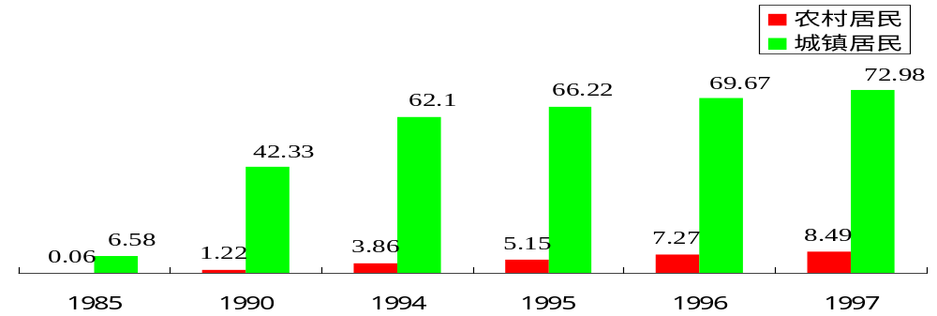
1、冰箱市场分析
1.1 简述
  1.1.4 冰箱家庭普及状况
  未来中国冰箱最大的市场在二、三级城镇，特别是农村地区
    经历几次冰箱消费高峰，中国城镇居民家庭冰箱有了一定的普及率，每百户家庭冰箱拥有率达到73%，尚有一定发展空间；
    中国农村居民家庭冰箱普及率相当低，每百户冰箱拥有量只有8.49%，还有很大的发展空间。
（表三：冰箱城镇、农村家庭拥有量单位：台/百户）

Slide 11
1、冰箱市场分析
1.2 竞争现状
  1.2.1 技术竞争
  中国家电企业面临技术创新的时代，消费者尚属非理性消费
    提升产品技术含量，达到以产品带动品牌形象建立的目的；
    提炼产品技术差异点，形成竞争优势：按照自身技术优势，企业对某项产品功能进行重新包装，将最综体现出的消费者利益点归结为该项技术的应用；
    冰箱品牌优势不明显，尚未出现全国性的强势品牌；
    市场不成熟，消费者品牌忠诚度低；
    消费者普遍存在趋同性消费现象。

Slide 12
1、冰箱市场分析
1.2 竞争现状
  1.2.1 技术竞争
  品牌竞争的核心是技术和产品竞争
  —— 企业注重技术竞争是冰箱企业发展成熟、消费者日趋理性的表现：
    在冰箱发展初期，冰箱产品技术含量低，产品之间差别小，企业之间的主要竞争手段是价格；
    经历了价格战导致部分企业退出冰箱行业的震动，冰箱厂家开始注重品牌形象的建设，于是，企业之间的竞争变成了企业荣誉大战；
    当企业注意到消费者更注重产品本身性能时，在产品同质化越来越高的前提下，如何以有效的技术竞争建立自身产品差异优势已经成为企业竞争的主要竞争手段。

Slide 13
1、冰箱市场分析
1.2 竞争现状
  1.2.1 技术竞争
  企业确立了以市场需求为导向建立技术优势的品牌竞争策略
    因气候潮湿，南方偏爱无霜冰箱，于是针对这一点，厂家提出了各种改良方案，如自动除霜、风冷无霜、风直冷无霜等；
    1996年我国政府同意签署了蒙特利尔协议，许多厂家都展开了无氟替换技术的宣传，如新飞号称全国无氟冰箱产量第一等；
    近年来，冰箱技术竞争转入最基本功能，也是关系消费者利益点——静音、节能、保鲜，如伊莱克斯首先掀起的静音技术大比拚，海尔的节能王省电60%，西门子的恒温保鲜等；
    1998年底，由海尔首先发起，新飞、长岭等跟进，全国冰箱行业打响了抗菌健康技术大战。

Slide 14
1、冰箱市场分析
1.2 竞争现状
  1.2.2 概念竞争
  在技术同质化的局面，必须靠产品概念优势去打破
    概念竞争的出现表明企业之间的竞争升级：
      概念竞争是产品技术同质化的必然结果；
      技术同质化程度越来越高，速度越来越快，企业很难在技术本身获得绝对竞争优势。
    在推广新品时，企业越来越重视产品概念先行，以概念抢得先机：
      海尔为了推广99新产品，举办了“21世纪发展趋势”新品推介会，推出了“21世纪发展趋势”冰箱六大新概念；
      结合99年消费主题“安全健康”，海尔、新飞等厂家提出了“健康”产品概念，推出抗菌新产品，并大肆进行新闻炒作，掀起健康消费潮。

Slide 15
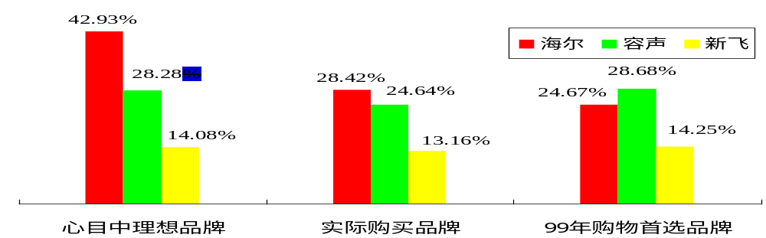
1、冰箱市场分析
1.2 竞争现状
  1.2.3 营销表现（一、二级市场）
  未来一两年，竞争品牌主要集中在海尔、容声、新飞等国内企业
    从目前市场表现看，海尔的表现最为活跃，领先同行，在1998年9月份的冰箱企业竞争力调查中名列消费者心目中理想品牌、年度实际购买品牌两项第一，将要购买首先品牌第二名；
    容声冰箱名列99年将要购买品牌第一名，其余两项第二名，表现尚可，维护了一个大品牌的荣誉；
    新飞仍旧保持了第三名，总体表现令人满意。
98年度全国冰箱品牌竞争力调查结果

Slide 16
1、冰箱市场分析
1.3 发展趋势
  1.3.1 市场潜力
  一级市场
  冰箱购置数量将有所增长
    房改以及城市新增购置/新婚家庭也是冰箱消费主力，估计这类冰箱需求占总量33%，这类需求的主要特点是购买冰箱立足于一步到位，喜欢追求一些新颖的冰箱功能，是高档冰箱的主要增长点。

Slide 17
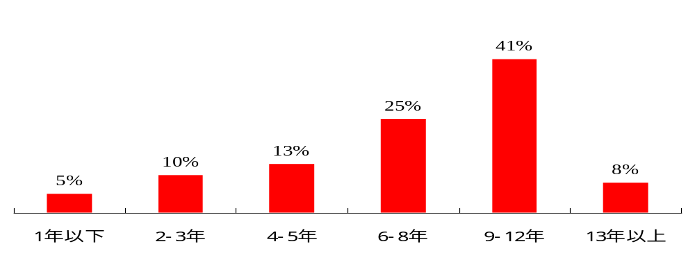
1、冰箱市场分析
1.3 发展趋势
  1.3.1 市场潜力
  一级市场
  冰箱换代的周期导致冰箱添（换）置率将逐步进入高潮
    虽然一级市场家庭冰箱拥有率较高，但消费者购买冰箱时间较早，如以冰箱使用寿命为10-15年来计，将有一半消费者的冰箱到了更新换代的时候，这个数字是相当巨大的；占了未来冰箱需求的29%，由于这些消费者都具有一定的冰箱使用知识，自己对冰箱的需求有一定的了解，会更注重冰箱的实用功能；
(到1997年城市冰箱平均使用年限比率)

Slide 18
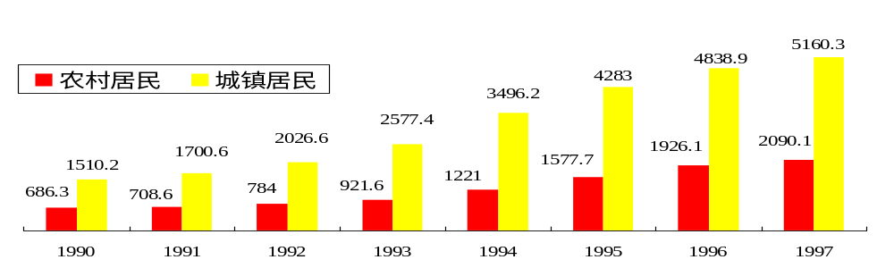
1、冰箱市场分析
1.3 发展趋势
  1.3.1 市场潜力
  二、三级市场及农村市场前景广阔
    冰箱市场未来第三个增长点会集中在广大农村市场，据《中国统计年鉴》1998年，1997年农民家庭人均收入水平与九十年代初城镇居民的家庭人均收入水平相当，如果按照1990年我国城镇居民冰箱拥有率为42.33%来推算，在今后几年，约34%我国农村2.3亿户家庭需要购买冰箱，即农村冰箱需求量将达到7820万台冰箱，市场潜力是十分可观的；
    预计农村新购冰箱会占总需求的27%；
（表二：农村家庭冰箱拥有量，台/百户）

Slide 19
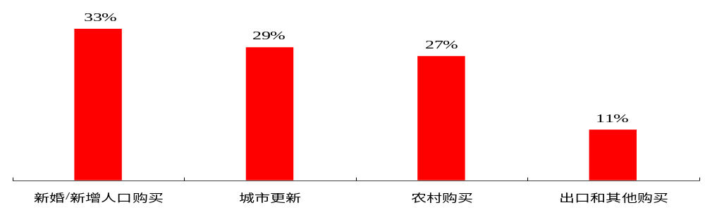
1、冰箱市场分析
1.3 发展趋势
  1.3.1 市场潜力
  国内冰箱竞争市场集中的增长点
    城市新增/新婚家庭：33%；
    更新换代：29%；
    农村新购：27%（基数巨大，此部分增长空间不可估量）；
    出口：11%。

Slide 20
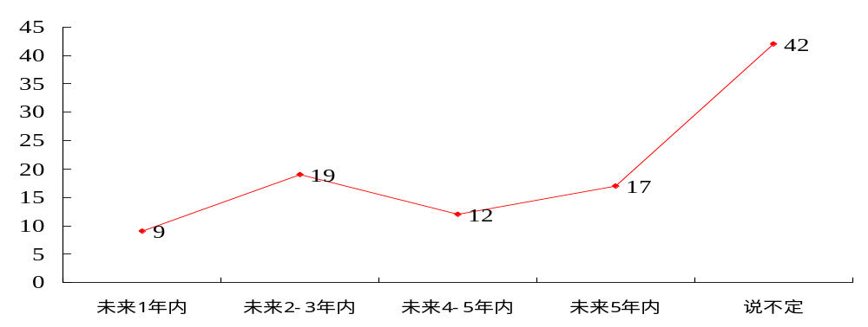
1、冰箱市场分析
1.3 发展趋势
  1.3.2 消费者购买趋势
  打算在未来几年购买冰箱的消费者数量巨大
    在今后有可能购买冰箱的人中，有40%的人下次购买冰箱的时间在未来5年以内，在5年以后购买冰箱的人占17%，另外由42%不能肯定未来购买冰箱的时间
    另据中国消费者协会“安全健康消费年”主题调查，99年消费者购买冰箱意向比例为14.77%。

Slide 21
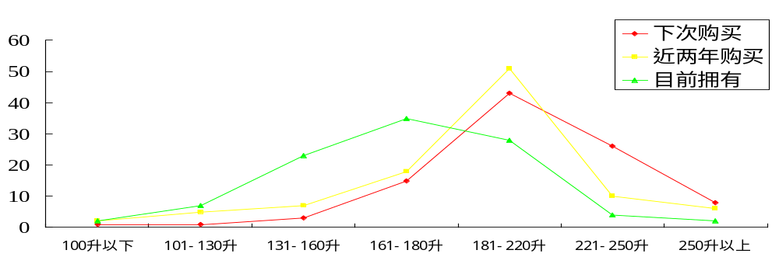
1、冰箱市场分析
1.3 发展趋势
  1.3.2 消费者购买趋势
  消费者对冰箱容量的需求又逐渐增大的趋势
  比较目前拥有冰箱平均容量（174升）、近两年购买冰箱平均容量（189升）和今后购买冰箱平均容量（205升）可以看出，消费者今后购买时，由77%打算购买180升以上的大冰箱
205升
189升
174升

Slide 22
1、冰箱市场分析
1.3 发展趋势
  1.3.3 技术趋势
  以技术为基础的区域化产品开发思路被企业普遍接受
    国内冰箱竞争焦点仍为技术大比拼；
    一级市场冰箱需求已经从实用型向享受型转化，预计大容量、智能化、健康型产品将会逐渐成为主流；
    二、三级市场以及农村市场，对冰箱的需求仍以实用实惠为主，而且对冰箱技术有特殊要求，如宽电压带、宽气候等。

Slide 23
1、冰箱市场分析
1.3 发展趋势
  1.3.3 技术趋势
  国内冰箱技术竞争焦点分为两大层次：
  低层次技术竞争
    环保技术：包括无氟化、节能化、静音化以及制造材料的可回收化
    健康技术：全方位使用抗菌材料、自动除臭系统
  高层次技术竞争
    电脑智能化技术：采用电脑芯片、数字整流电路等数字控制技术，
    实现精确控温、电脑显示、人工智能等
    变频技术：变频压缩机与变频控制器交替使用可以低速运转，无须
    重复开启，减少能耗，降低噪音
    多温多控技术：根据食品储存都需要的最佳温度和湿度，设置温度
    不同的储藏室，冷藏室与冷冻室独立控制等

Slide 24
1、冰箱市场分析
1.3 发展趋势
  1.3.4 市场表现特征
  企业纷纷提出发展战略，倡导产品开发、销售国际化；
  不同地域特点消费者对冰箱有不同的需求，导致新的市场决定论——产品区域化开发，销售当地化；
  随着冰箱拥有量的提高，以及冰箱的消费心理日趋理性，
  冰箱需求的季节性将逐步减弱；
  一级市场的零售终端的竞争异常激烈；
  随着代理制的日趋合理，冰箱厂家营销网络呈现纵深发展趋势，完善的分销渠道是厂家实现最大市场回报的保证。

Slide 25
2、竞争对手分析

Slide 26
2、竞争对手分析
2.1 竞争品牌确定
  科龙、容声的竞争对手：海尔（全面竞争），新飞、美菱（主要局部战场），一级市场还有伊莱克斯、西门子
    海尔冰箱是近年市场表现较活跃的品牌，产品技术含量高、质量好、系列全、品种多，是科龙、容声在各个层面上的最主要竞争对手；
    新飞、美菱：考虑到产品的相似性及其相应的跟随竞争策略，全国范围内，新飞、美菱将作为容声的主要竞争品牌；
    伊莱克斯：伊莱克斯是以产品为主导的市场推广模式的典范，在一级市场、重点的二级市场上，是科龙冰箱必须足够重视的对手；
    西门子：从西门子的产品特点以及我们对局部销售终端的调查、了解，WTS系列冰箱的市场表现良好，是科龙智能冰箱的强劲对手。

Slide 27
2、竞争对手分析
2.2 海尔冰箱
  2.2.1 海尔集团 = 张瑞敏和他的经营哲学
  张瑞敏和他的经营哲学
    以国际化作为海尔发展的战略目标：
      积极推动产品出口（先难后易、以自身品牌出口）；
      获得多项国际认证，成为世界级合格供应商
      33制市场原则：1/3国内生产、国内销售，1/3国内生产、国外
      销售，1/3国外生产、国外销售
      实现科研机构国际化；
    科技创新：创新科技，技术输出国外；
    多元化发展：近年来，海尔涉足了空调、电视、电脑、移动电话等新领域。

Slide 28
2、竞争对手分析
2.2 海尔冰箱
  2.2.1 海尔集团 = 张瑞敏和他的经营哲学
  集团形象通过对张瑞敏个人的新闻炒作实现：
      张瑞敏的哈佛讲学，海尔医治休克鱼案例；
      亚太地区50位封面人物；
      被《金融时报》评为亚太地区最具信用的十大公司之一（第七名）；
      受国务院推崇的“日事日毕，日清日高”（即OEC）管理模式；
      1995年，国家级企业管理现代创新成果一等奖；
      海尔企业文化全国巡回展，其实是张瑞敏经营思想大传播。

Slide 29
2、竞争对手分析
2.2 海尔冰箱
  2.2.2海尔冰箱形象在某种意义上代表了整个海尔集团形象
  海尔集团的发展是从海尔冰箱起步的，作为集团核心企业，在集团发展的过程中输出人才、管理和效益。海尔冰箱是集团内部管理体系最完善的事业部，是集团公认的“黄埔军校”；
  紧跟集团宣传的主调，海尔冰箱是整个海尔品牌的精锐部队，如企业上市、产品国际化等，都走在集团前列；
  近几年，海尔冰箱赢得了良好业绩：
    产品出口欧、亚、美、非100多个国家地区，并在境外建立了生产基地（印尼、菲律宾、计划在美国、澳洲建立生产基地）；
    通过了ISO9001、ISO14001等多项认证，成为世界级合格供应商；
    “日清日高、日事日毕”的OEC管理带来产品品质提高；
    以国际星级标准服务为核心，实现服务一体化。
以上各项活动，建立了自身高品质、高技术、高服务的行业领导者形象，同时极大的完善了海尔的品牌形象。

Slide 30
2、竞争对手分析
2.2 海尔冰箱
  2.2.3 营销体系建设
  营销网络建设
    在全国建立了数十个营销中心，4000多个二、三级营销站，是集团自身网络最强大的企业；
    在一级市场主要以店中店、电器园为主，二、三级市场以特许经营店为主；
    售后服务完善，如统一的电话服务中心号码，每个营销中心都配备服务车。
  建立了快速反应的营销队伍
    注重人员的培训；
    实行模式化管理，强调统一执行能力；
    完善的信息反馈。

Slide 31
2、竞争对手分析
2.2 海尔冰箱
  2.2.4 市场推广
  推广原则：海尔冰箱 为您着想
    明确以产品为导向的市场推广原则
    市场差异化原则：遵循“你的难题，我们的课题”开发理念，按照市场需求进行细分，创造了鲜明的产品新概念；
    广告宣传以贴近市场为原则
    促销地区化原则：针对不同区域的特点，由当地营销中心按照统一的指导方针有选择执行。

Slide 32
2、竞争对手分析
2.2 海尔冰箱
  2.2.4 市场推广
  97年开始，海尔冰箱按重新设定的推广基本原则，在全国市场全面掀起了品牌整合运动
  97年开始随着事业本部体制的完善，在集团整体思路指导下，海尔冰箱重新整合市场的策略，坚定了产品为导向的市场推广策略，1997年在全国打响了服务、质量、科技和品牌四大战役，力图建立一个行业领导者的品牌形象：
    服务战役：以统一的售后电话为核心，建立信息服务中心，推出“只要一个号码，其余的事我们来做”的售后“心桥服务”理念；
    质量战役：一级市场推出了国际化的品牌宣传和全面质量管理运动，随着营销网络不断完善，开始向二、三级市场渗透；

Slide 33
2、竞争对手分析
2.2 海尔冰箱
  2.2.4 市场推广
    科技战役：围绕“科技领先”和“造福大众”为核心思想，推出了无氟节能、冷藏上置式和宽电压带、宽气候带高档精品冰箱；
    品牌战役：针对容声连续7年产销量第一、世界第一理应在中国等宣传，海尔冰箱适时地推出了从消费者角度出发的“消费者的眼睛是雪亮的”、“开箱合格率第一名”等多项诉求。

Slide 34
2、竞争对手分析
2.2 海尔冰箱
  2.2.4 市场推广
  海尔冰箱品牌战役延续到1998年，并在总体战略的引导下，大量推出了双王子、画王子、果菜王、小小王子、统帅等多款实用型冰箱；
  98年中，海尔冰箱在全国各大城市举行了“21世纪发展趋势”新品展销会，全面整合了产品系列，提出未来冰箱六大趋势；
  1998年冰箱市场旺季，抗菌健康型冰箱开始问世；
  进入99年，海尔冰箱延续并强化了健康概念的宣传，并将几乎所有产品赋予了健康诉求，而一些98年重点产品如画王子、小王子等逐渐让位给抗菌冰箱，预计健康型抗菌冰箱将会是99年度海尔产品推广的重点。

Slide 35
2、竞争对手分析
2.2 海尔冰箱
  2.2.4 市场推广
  推广特点：极大限度营造售点终端促销气氛的气氛并一以
  贯之
    贯彻集团“周周有活动 月月有促销”的指导方针，充分发挥了营销中心的主观能动性，形成了非常有效的当地化促销模式；
    重视售点终端的促销气氛，制造热销的销售表现，常用模式有：
      广场活动：集产品推介、表演、参与于一体的综合推广会；
      大量现场消费者参与活动，现场派发礼品；
      新品上市人为制造缺货现象，实施先预约再集中兑现、新品有限发售等；
      加强直销员的管理、培训。

Slide 36
2、竞争对手分析
2.2 海尔冰箱
  2.2.4 市场推广
    重视现场功能演示效应，展现新技术和新功能：
    大量当地各种媒体的软性新闻炒作：
      在销售旺季期间，海尔都会利用当地媒体发布一些海尔冰箱热销当地、产品供不应求之类的软性文章，制造热销效果；
      在新产品上市时，配合硬性广告的投放，海尔一般在当地媒体发布一些集团统一的新闻稿件制造上市气氛。

Slide 37
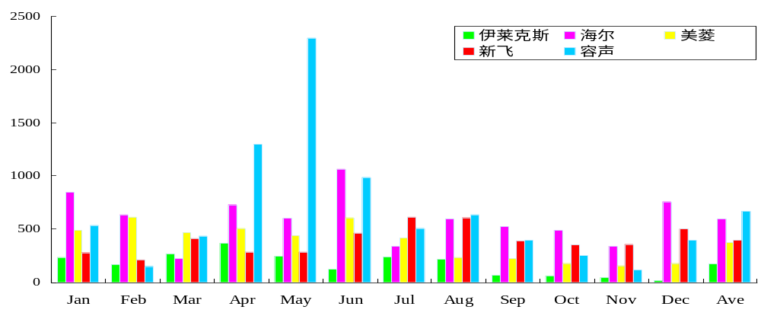
2、竞争对手分析
2.2 海尔冰箱
  2.2.5 广告策略
  广告投放：98年海尔广告投放量位居第二名，仅次于容声
    98年度容声冰箱的广告投放量：7992万元
    98年度海尔冰箱的广告投放量：7239万元

Slide 38
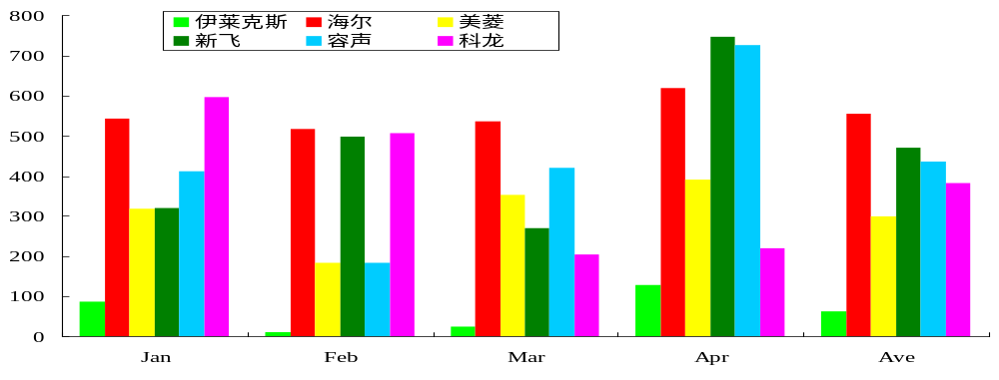
2、竞争对手分析
2.2 海尔冰箱
  2.2.5 广告策略
  广告投放：99年1-4月海尔广告投放量位居第一名
    99年1-4月海尔冰箱的广告投放量：2216万元（第一名）
    99年1-4月新飞冰箱的广告投放量：1880万元（第二名）

Slide 39
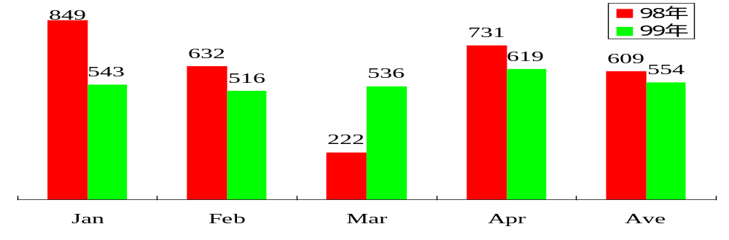
2、竞争对手分析
2.2 海尔冰箱
  2.2.5 广告策略
  广告投放：99年1-4月海尔广告投放量比去年同期下降9%

Slide 40
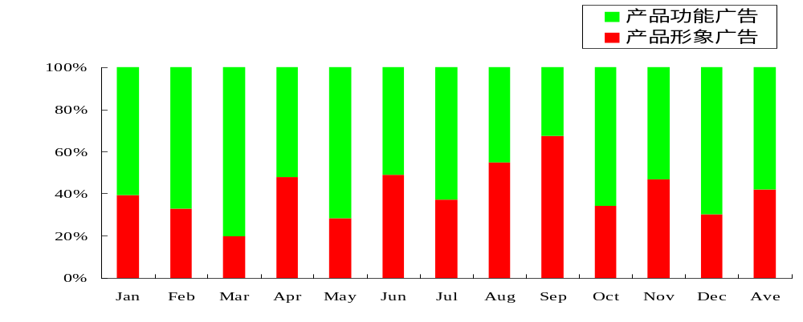
2、竞争对手分析
2.2 海尔冰箱
  2.2.5 广告策略
  98年以产品广告（产品形象、产品功能）为主的投放组合
    98年度海尔产品功能广告投放量占广告总量的60%；
    98年度海尔产品形象广告投放量占广告总量的40%；

Slide 41
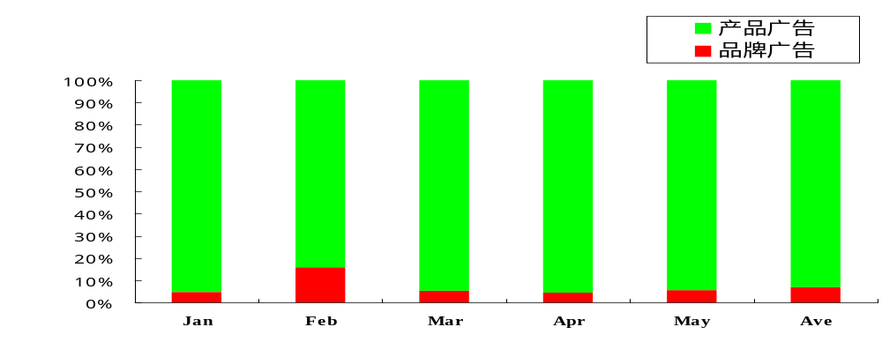
2、竞争对手分析
2.2 海尔冰箱
  2.2.5 广告策略
  99年所有投放广告几乎全部是产品功能广告
    99年1-5月海尔产品功能广告投放量占广告总量的90%以上，相对于98年度的60%比重，这种增长幅度是惊人的，也说明了海尔强力推行以产品为主导的推广模式；

Slide 42
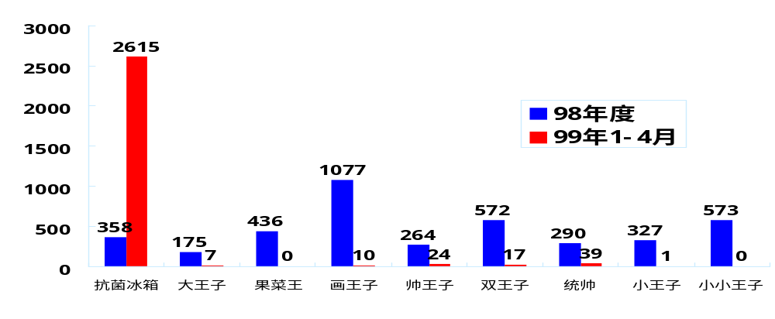
2、竞争对手分析
2.2 海尔冰箱
  2.2.5 广告策略
  主推产品在当年广告投放所占比例巨大
    1998年，海尔冰箱重点产品是画王子、小小王子、双王子、果菜王、小王子；
    99年重点产品是抗菌冰箱。

Slide 43
2、竞争对手分析
2.2 海尔冰箱
  2.2.5 广告策略
  重点产品比较突出
    画王子是海尔冰箱98年全年重点推广产品，集中在全年冰箱销售旺季（4-8月），双王子是海尔冰箱在97年底至98年春节重点推广产品，果菜王是海尔冰箱在98年热销启动期（2-5月）的重点推广产品，而小小王子则是在冰箱热销中期（6-7月）重点推广产品；
    从1998年底，海尔冰箱开始在全国推出抗菌冰箱，并将推广攻势延续99年冰箱旺销季节，而98年的一些重点产品，如画王子、双王子则逐渐减少广告投放，因此预计抗菌冰箱将会是海尔冰箱全年推广的重点。

Slide 44
2、竞争对手分析
2.2 海尔冰箱
  2.2.5 广告策略
  广告篇分析——产品诉求点单一
    在海尔冰箱所有的电视广告中，除一条广告篇是综合介绍海尔冰箱各款新产品功能/特点之外，其余广告篇都是新产品功能篇，大约有8篇，分别包括海尔冰箱伴侣、果菜王冰箱、画王子冰箱、抗菌冰箱、双王子冰箱、统帅冰箱、海尔无霜冰箱、小小王子；
    海尔冰箱的产品广告诉求点比较单一，如画王子主要突出冰箱外形、整体带画的特点，双王子主要突出冷藏室、冷冻室既可分置、又能上下摆放，统帅冰箱主要是突出其不需要稳压器的优势等。

Slide 45
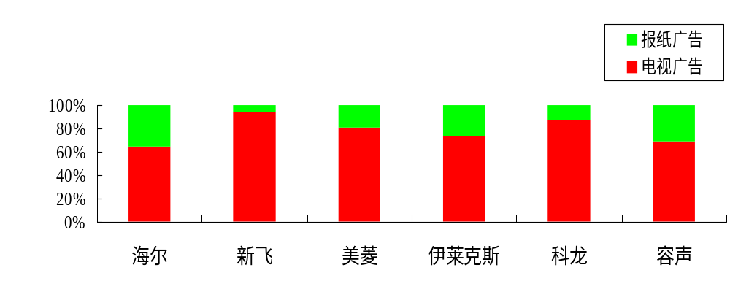
2、竞争对手分析
2.2 海尔冰箱
  2.2.5 广告策略
  由于营销策略上重视促销，因此重视报纸广告的投放
    海尔的报纸广告占总投放量的36%，是所有品牌比例最高；
    新飞报纸广告比例最低，只有6%；
    容声报纸广告比例是31%，科龙的报纸广告比例是14%。

Slide 46
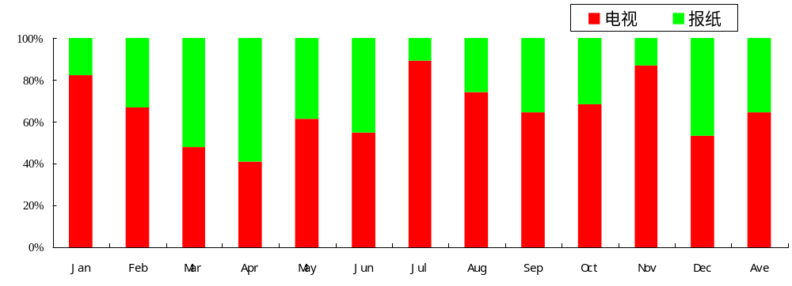
2、竞争对手分析
2.2 海尔冰箱
  2.2.5 广告策略
  特别是在销售旺季前夕，报纸广告投放几乎占总体投入50%
    海尔在旺季开始前后，非常重视报纸广告的投放，这与海尔促销活动多、重视促销的效果有关，但也不能否认报纸广告在宣传新产品功能时的信息量是电视广告所不能比拟的。

Slide 47
2、竞争对手分析
2.2 海尔冰箱
  2.2.5 广告策略
  利用各地二级代理公司，将投放与促销当地化有机结合
    利用各地营销中心对当地广告公司进行管理，确保报纸投放与促销活动同步；
    在投放报纸广告时，海尔在全国统一设计的报纸广告上专门设置一块促销活动专栏，由当地营销中心根据市场动态来具体操作，并明文规定，没有促销活动，禁止广告刊登。

Slide 48
2、竞争对手分析
2.2 海尔冰箱
  2.2.5 广告策略
  新产品推广已形成基本模式
    海尔在推广冰箱新产品时，非常善于提炼出新概念，并且在推广概念时，还能很好地将新闻媒体、相关专家结合起来大肆造势，对概念的灌输起到很好的推波助澜作用；
    海尔新产品上市一般都经历以下推广模式：
报纸媒体的新产品概念炒作
中央电台投放广告
当地化
促销活动
热销现象炒作
报纸广告完善新产品功能的诉求

Slide 49
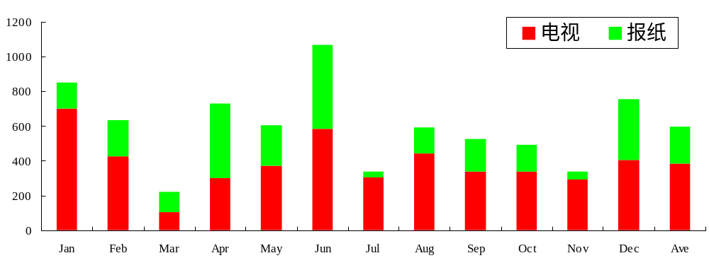
2、竞争对手分析
2.2 海尔冰箱
  2.2.5 广告策略
  全年广告投放比较平缓
    与竞争对手相比，海尔冰箱广告投放量的变化幅度较小，广告投放与销售季节相关性不强包括在9-11月份冰箱销售淡季中，海尔冰箱的广告投放量也达到了400万元，这可能与海尔冰箱“淡季不淡，市场是创造出来的”经营理念有关，海尔经常在淡季时不断推出季节性不强的新产品。

Slide 50
2、竞争对手分析
2.2 海尔冰箱
  2.2.6 劣势
  海尔拥有庞大的营销体系，营销成本高，导致产品价格高，但产品利润不大；
  海尔“周周有活动，月月有促销”的促销模式过于形式化，虽然前期效果不错，但随着模式的深入进行，营销中心变成了应付，效果一次比一次差；
  海尔的营销体系比较完善，但当地营销中心促销决策自主权少，故需要层层上报，因此信息反馈周期长，决策周期更长，这样促销活动的时效性差；
  海尔在二、三级市场的营销网络建设缓慢，纵深度不够，整个网络的到达率不高，海尔冰箱在二、三级市场以及农村近期将难有作为；

Slide 51
2、竞争对手分析
2.2 海尔冰箱
  2.2.6 劣势
  营销中心人员频繁调动，与商家协调性差；
  海尔营销政策比较僵化，缺乏灵活性，强调集团产品销售必须80%为零售，这将会阻碍海尔冰箱向二、三级市场推广；
  海尔冰箱广告投放计划性、系统性不强，具有较强的随机性；
  海尔广告投放不重视科学评估效果。

Slide 52
2、竞争对手分析
2.3 伊莱克斯冰箱
  2.3.1 概况
    “伊莱克斯冰箱进入中国市场初期照搬既有推广模式，走过了一段弯路”（伊莱克斯中国公司总裁语）
    在进入中国市场初期，按照在其它市场的推广成功经验，伊莱克斯确定了以强势品牌形象、先进产品、技术、管理等来开拓市场，但由于中国市场竞争激烈，参与竞争的厂家数量又多，而消费者的品牌意识比较淡薄，品牌忠诚度不高，因此，伊莱克斯在中国市场的高投入并没有获得相应的回报；
    不成功的经历使经营者意识到照搬是没有用，必须将伊莱克斯的优势与中国的实际情况结合起来；
    针对中国消费者购买家电产品往往会有后顾之忧的特点，伊莱克斯确定了“零缺陷”竞争策略，并举行了一系列保值促销活动，获得了消费者的青睐。

Slide 53
2、竞争对手分析
2.3 伊莱克斯冰箱
  2.3.2 近期针对中国市场特点，推出了概念清晰的两大系列
  产品
    伊莱克斯在中国主要推广两个系列产品，一个是新静界系列，另一个是省电奇冰系列；
    伊莱克斯针对产品基本功能——静音、省电，提炼诉求点，从伊莱克斯的现场销售看，消费者对伊莱克斯的认同度高，销售业绩比较满意；
    98年度主推产品是新静界，主要诉求点是静音，统一体现在伊莱克斯的电视广告、报纸广告上，值得注意的是新静界冰箱的上市推广活动主题是“听了再买”，容易产生联想记忆；
    99年度的主推产品是省电奇冰，主要诉求点是省电，采用变频技术，每天耗电量只有0.49度。

Slide 54
2、竞争对手分析
2.3 伊莱克斯冰箱
  2.3.3 入乡随俗，打起售后服务牌，售后服务措施具有较强
  的杀伤力
    中国消费者普遍担心冰箱的品质差，维修不方便且费用高
    针对消费者这种心理，伊莱克斯提出了“100包换， 10年包修，10年保值”的服务新措施，专门解决消费者的后顾之忧
    作为一个国外品牌，伊莱克斯能与国内厂家在服务方面进行竞争，这种转变是值得肯定的，也说明国外品牌在不断寻求变革，以适应中国市场，提升竞争力
    伊莱克斯以对自身产品的高品质、低返修率的自信来实施新的服务措施，因此如果在宣传中不断强化这一点，给消费者的影响是相当深刻的，事实上，伊莱克斯也在不断加强新闻炒作

Slide 55
2、竞争对手分析
2.3 伊莱克斯冰箱
  2.3.4 市场推广策略分析
    伊莱克斯新产品推广的节奏强
      在新产品上市初期，集中在中央电视台播放电视广告，制造上市气氛，提高产品认知度，全面启动市场；
      随着电视广告的投放，伊莱克斯开始由选择在一些重点城市举行“伊莱克斯家电展示会”，推介重点新产品；
      伴随着推介会的深入，伊莱克斯马上转入产品促销阶段，即举办一些与产品特点有关联性的促销活动，推动产品销售；
      从现场感觉看，消费者普遍熟悉伊莱克斯产品情况，有的还是指名购买，因此，从总体来说，伊莱克斯具有一定的竞争力。

Slide 56
2、竞争对手分析
2.3 伊莱克斯冰箱
  2.3.4 市场推广策略分析
  促销活动新颖，针对性强
    伊莱克斯的促销活动主要有两种，一种是“精品推介会”形式，另一种是服务性的促销活动；
    根据《分析报告》的结果，对消费者吸引力最强的依次为：以旧换新、让利/优惠、现场讲解/展示会，因此，伊莱克斯的精品推介会对消费者了解企业、产品能起到很好的作用，同时为购买的最终达成起到了良好的促进作用；
    根据前面分析，针对消费者最担心冰箱使用有后顾之忧，伊莱克斯提出了“100包换 10年包修 10年保值”的服务新措施，全面解决消费者的难题，对消费者的吸引力是相当大的。

Slide 57
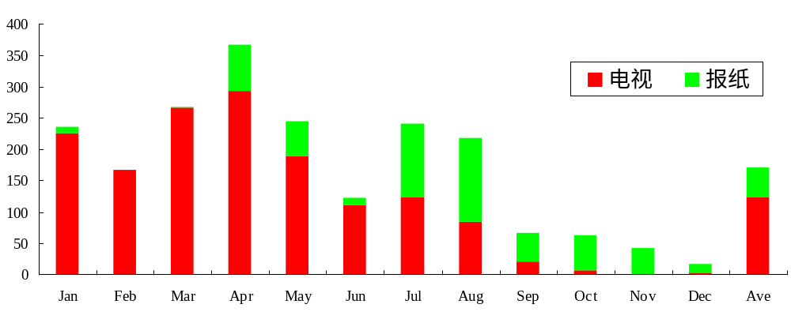
2、竞争对手分析
2.3 伊莱克斯冰箱
  2.3.4 市场推广策略分析
  以点带面的广告策略非常有效
    伊莱克斯的广告投放策略是由面到点的：即在新产品上市时，先在中央电视台实行大范围广告轰炸，广告费用较大，然后紧跟产品推广的进程，基本上是产品推广在哪里，广告就在哪里投放，广告投放费用相对较少，但更有效。

Slide 58
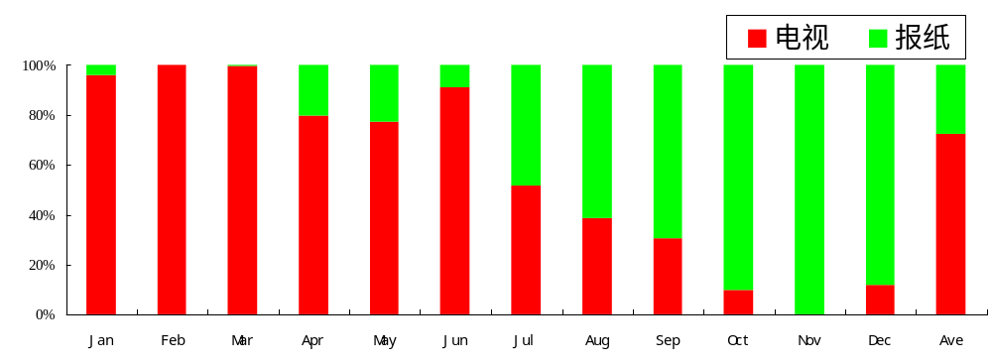
2、竞争对手分析
2.3 伊莱克斯冰箱
  2.3.4 市场推广策略分析
      报纸广告、电视广告组合非常有技巧：电视广告建立品牌知名度，报纸广告促进销售；
      在98年上半年，伊莱克斯将广告费用全部用在电视媒体上，特别是中央电视台；
      从98年整年看，伊莱克斯的报纸广告投放比例不高，但从98年下半年起，随着促销活动的不断进行，伊莱克斯几乎将广告全部投放在报纸媒体。

Slide 59
2、竞争对手分析
2.3 伊莱克斯冰箱
  2.3.4 市场推广策略分析
  现场效果好
    直销员的培训相当到位：经各大终端实地考察，伊莱克斯直销员在包括对产品的熟悉程度、导购技巧、服务态度等方面，表现出的水平相当高；
    现场布置规范：包括样机摆放、POP的粘贴、诉求点提炼等方面，给人以整洁有序形象。

Slide 60
2、竞争对手分析
2.3 伊莱克斯冰箱
  2.3.4 市场推广策略分析
  注重对促销活动进行动态新闻炒作
    今年伊莱克斯在一级市场掀起的热潮，除活动本身吸引力大外，还得益于伊莱克斯一直保持对整个活动的跟进宣传；
    伊莱克斯注重向消费者灌输一种理念，即伊莱克斯是以高品质的产品保证了对消费者承诺“冰箱10年保值” 的实现。

Slide 61
2、竞争对手分析
2.4 西门子冰箱
  2.4.1 概况
  1998年，西门子WTS系列冰箱开始中国南京生产，并进入中国市场；
  西门子一共有三个系列产品，分别为新秀、行家、精英；
  西门子冰箱的外形出色、技术含量高、口碑好，但产品价格偏高；
  但据经销商反映，西门子促销活动严重缺乏，既影响经销商推广其产品的动力，又在促进消费者购买方面缺乏吸引力。

Slide 62
2、竞争对手分析
2.4 西门子冰箱
  2.4.2 贯彻以明星产品为主导的市场推广策略
  经历数十年在高科技领域的耕耘，西门子树立了为消费者所认同的高科技品牌形象；
  凭借西门子积累的品牌形象，在推广WTS系列冰箱时，西门子更注重对产品本身功能的宣传；
  在宣传WTS系列冰箱时，西门子将精英系列作为明星产品进行重点推介，突出宣传其采用电脑技术等高科技给消费者带来的利益点，充分树立了西门子技术先进的高科技产品形象。

Slide 63
2、竞争对手分析
2.4 西门子冰箱
  2.4.3 产品系列整合有序
  虽然西门子WTS冰箱有三个系列，产品功能点并不相同，但西门子通过科学的产品分类、明星产品推介方式，将产品概念诉求统一；
  西门子是根据控温的方式来划分产品系列的：新秀采用机械控温，行家采用电子控温，精英采用电脑控温；同时这样的划分手段还将精英系列放在目前冰箱市场技术含量最高的地位，提升了产品的高科技形象；
  按照西门子精英系列冰箱的主要特点（电脑控温、电脑显示、双温双控），提炼出“精确控温，凝固新鲜时刻”的诉求点。

Slide 64
2、竞争对手分析
2.4 西门子冰箱
  2.4.4 一以贯之的宣传效果好
  西门子在电视、平面、POP上实施一体化创意策略，可联想性强，广告记忆度高；
  西门子重视终端布置，现场整体形象好；
  直销员训练有素，给消费者亲切感较强。

Slide 65
2、竞争对手分析
2.5 新飞冰箱
  2.5.1概况
  市场追随策略取得了一定成绩
    从其市场表现看，新飞冰箱的新产品、新技术开发一直紧跟行业领导者海尔、容声走，只要两者推出新产品，新飞马上跟进，因此新飞是典型的市场追随者；
    新飞的跟随策略相当成功，新产品的推出时间几乎与主要对手（如海尔、容声）不相上下，而且新飞仍旧保持一定的反应能力。

Slide 66
2、竞争对手分析
2.5 新飞冰箱
  2.5.1概况
  产品分类标准合理，系列全、品种多
    新飞冰箱以消费者的需求作为产品分类的标准，产品类别非常清晰；
    新飞冰箱一共有双绿环保型、高效节能、抗菌、宁静、风冷无霜智能保鲜、七彩虹、变频无氟等六大系列冰箱。

Slide 67
2、竞争对手分析
2.5 新飞冰箱
  2.5.2 市场推广
  低价入市，销售渠道短，下货快
    新飞冰箱一般是采取卖大户的销售方式，以向大经销商供货为主，而且新飞冰箱对经销商的销售政策非常灵活，允许经销商采取赊销方式进货，保证产品快速进入市场；
    新飞采用低价格的营销策略，即相对于海尔、容声等主要对手，新飞力争在保持产品技术不落后的基础上，以更低的价格取胜。

Slide 68
2、竞争对手分析
2.5 新飞冰箱
  2.5.2 市场推广
  产品推广以经销商为主，厂家在广告上给予积极配合
    由于新飞在价格上给予经销商优惠，经销商的利润较高，因此许多经销商都乐于经销新飞冰箱，并大力消费者推销（据我们在一些商场的调查，新飞往往是商家首先向消费者推介的产品）；
    新飞主要在广告投放方面给予配合，一般货能到的一级市场都会在当地电视台有广告投入，而且在中央电视台集中投放电视广告。

Slide 69
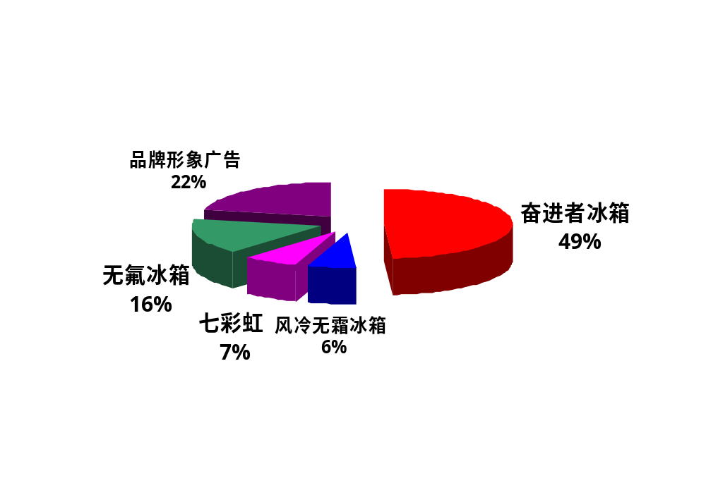
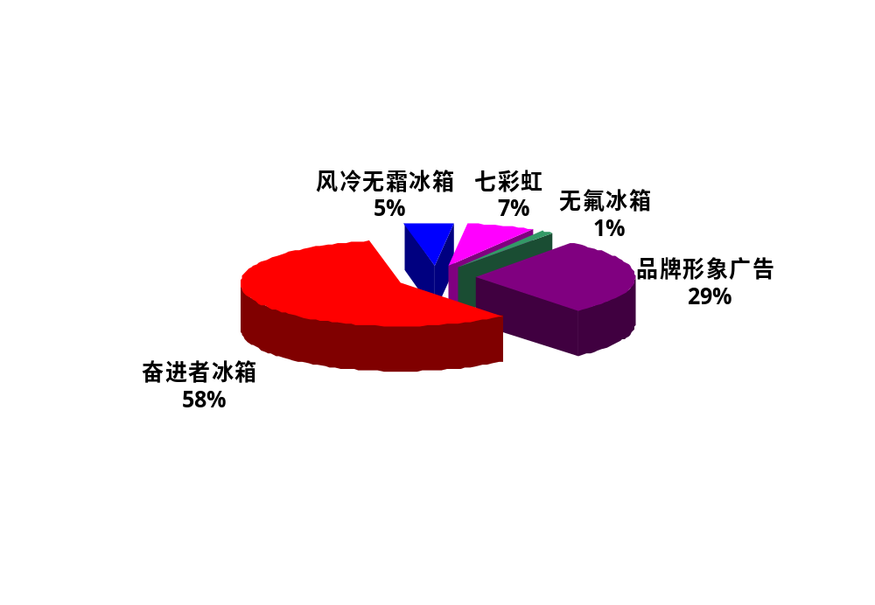
2、竞争对手分析
2.5 新飞冰箱
  2.5.2 市场推广
  以产品功能广告为主，突出重点产品
    新飞品牌形象广告投放并不多，98年度只占广告总量22%，99年上半年也只有29%；
    进入98年下半年，新飞冰箱重点推介抗菌冰箱“奋进号”，并在广告、现场等方面给予突出。
98年度产品广告投放
99年1-4月产品广告投放

Slide 70
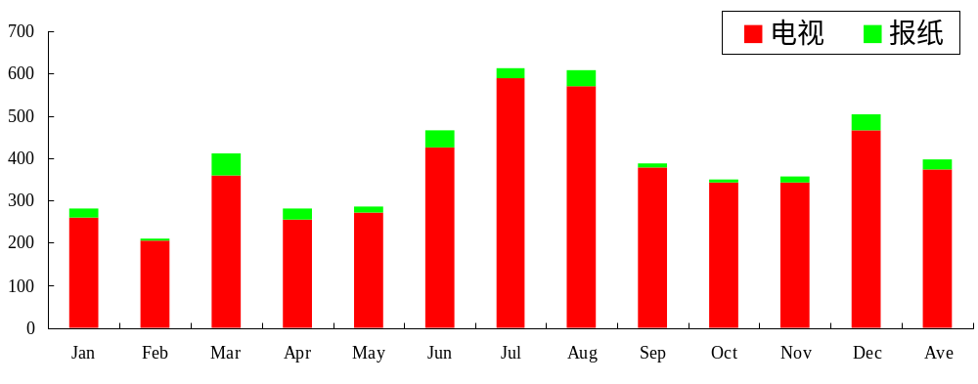
2、竞争对手分析
2.5 新飞冰箱
  2.5.3 广告策略
  广告投放有目的地避开主要竞争对手的广告攻势
    从新飞98年广告投放看，与容声、海尔等传统投放集中4-6月份方式相反，集中在7-8月旺季后期，也是多数对手广告投放量不大的空隙期，以获取最大收益。

Slide 71
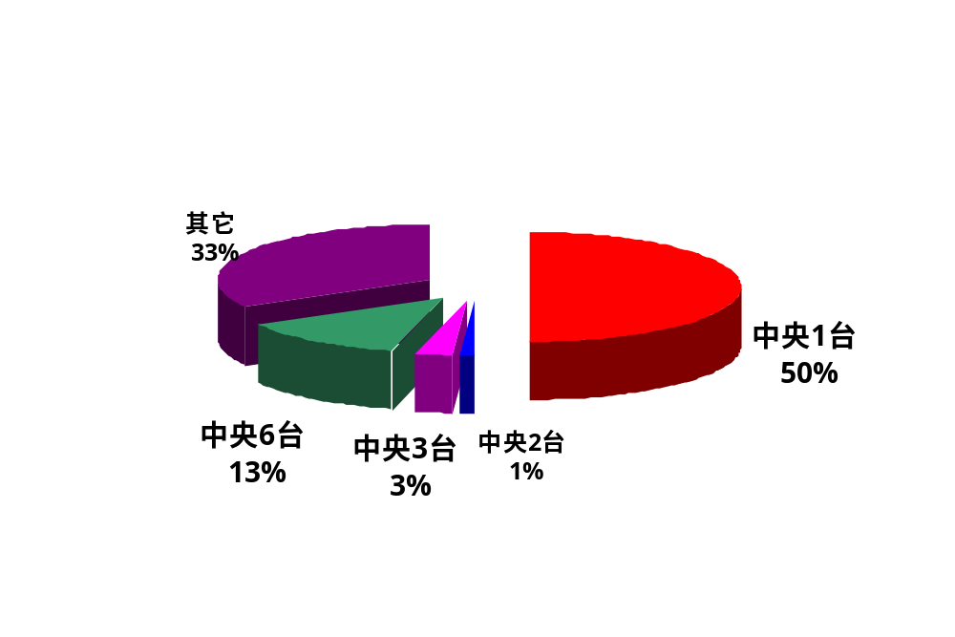
2、竞争对手分析
2.5 新飞冰箱
  2.5.3 广告策略
  非常重视在中央电视台的广告投放
    新飞在中央电视台电视台的广告投放量非常巨大，98年占全年广告量2/3之多，可能与新飞主要以批发为主的销售策略有关。

Slide 72
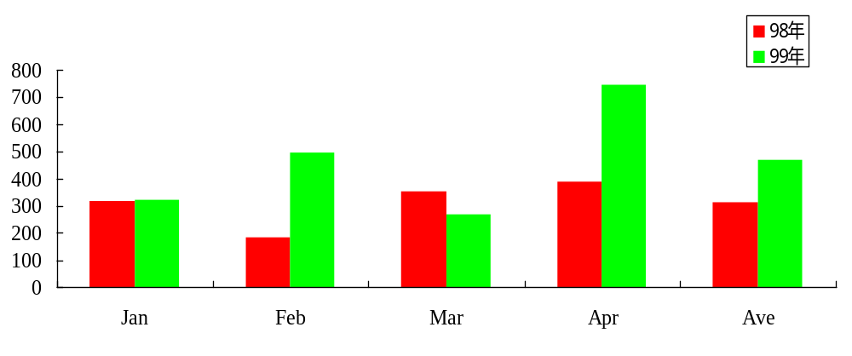
2、竞争对手分析
2.5 新飞冰箱
  2.5.3 广告策略
  99年加大了广告投放量
    1998年新飞的广告投放量排名行业第三位，居容声、海尔之后；
    1999年，在其他主要对手纷纷降低广告投放的形势下，新飞明显加大广告投放。

Slide 73
2、竞争对手分析
2.5 新飞冰箱
  2.5.4 劣势
  产品开发思路不强，新产品的推出一直跟着行业领导者走，因此产品没有什么特色；
  过分倚重经销商，易受经销商控制，对企业的长期发展不利，而且售点布置因缺乏对经销商的监控也显得整合性较差；
  因价格便宜，消费者对新飞的产品品质认同度不高。

Slide 74
2、竞争对手分析
2.6 美菱
  2.6.1 市场推广
  品牌形象鲜明，美菱基本建立了“冰箱保鲜专家”的品牌形象
    从1997年开始，美菱推出保鲜冰箱后，提出了“保鲜专家”的概念，并将所有冰箱全部命名为保鲜冰箱；
    在以后的产品推广中，美菱一直坚持走保鲜专家的形象道路，主推保鲜技术，逐渐在消费者中建立了“美菱是专门生产保鲜冰箱厂家”的形象，可以说是成功的 。

Slide 75
2、竞争对手分析
2.6 美菱
  2.6.2 市场推广
  市场推广以产品为主导，产品概念清晰
    在产品功能诉求方面，美菱一直都是强调自己为保鲜专家，产品诉求也是围绕着美菱如何将保鲜技术不断完善、提升，例如，为了对抗海尔、新飞的健康技术，将“保鲜技术”归结为冰箱功能跨世纪发展的新趋势，它的保鲜含义包容了抗菌、深冷、速冻、冰温、保湿、NHC六大功能；
    美菱产品系列全部冠以“保鲜”的衔头，计有保鲜巨星、保鲜状元、保鲜先行者、保鲜王、保鲜博士、保鲜精灵六大系列产品，都是主推“保鲜”诉求；
    针对不同的目标市场有两种档次的系列产品（宣称同具有保鲜功能）：保鲜系列——中高档次的城市消费者，“喜临门”“福盈门”系列——低收入的农村市场；

Slide 76
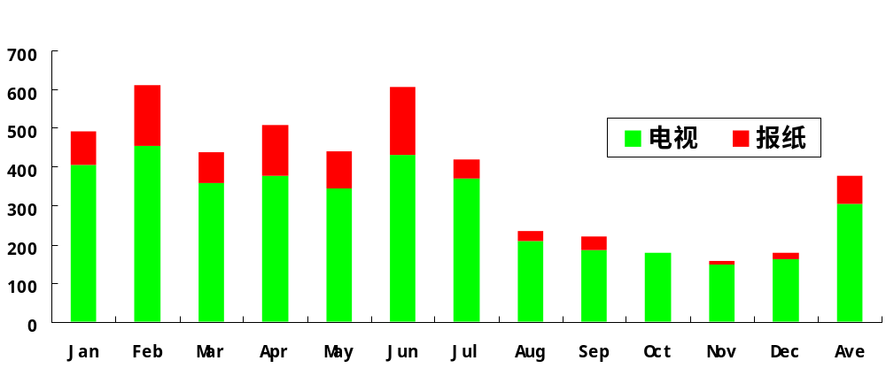
2、竞争对手分析
2.6 美菱
  2.6.3 广告策略
  美菱广告量大，投放季节相对集中
    1998年美菱广告投放总量为4541万元，位居同行第四位
    1998年，美菱主要在上半年投放广告，在旺季后期逐渐减少广告投放，广告投放的高峰期是2月、6月。

Slide 77
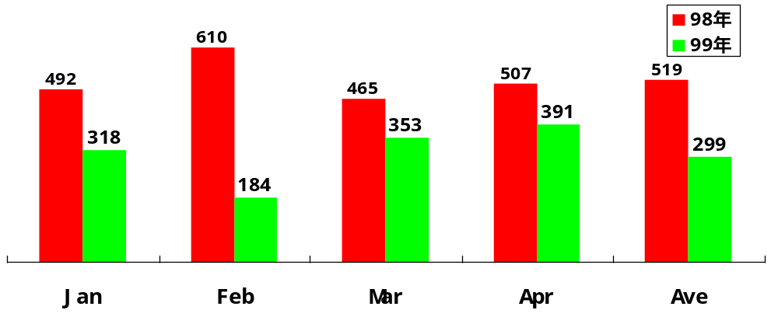
2、竞争对手分析
2.6 美菱
  2.6.3 广告策略
  99年美菱广告投放呈现下降趋势
    1999年1-4月份美菱广告投放量位居第五位，但比去年同期下降了40%多，是广告投放下降最大的冰箱厂家。

Slide 78
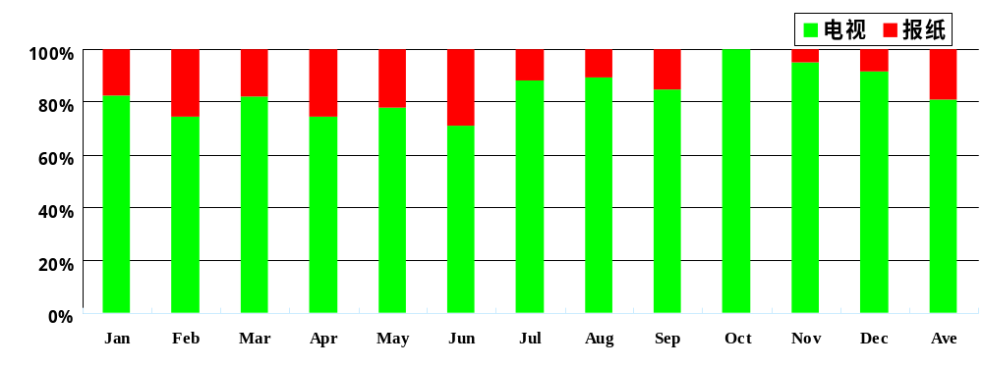
2、竞争对手分析
2.6 美菱
  2.6.3 广告策略
  报纸广告投放虽少，但目的明显
    美菱报纸广告/电视广告的比例大约为2：8，正好是冰箱行业的平均水平；
    报纸广告成系列投放，重点投放在美菱根据地，属形象广告，记忆度高。

Slide 79
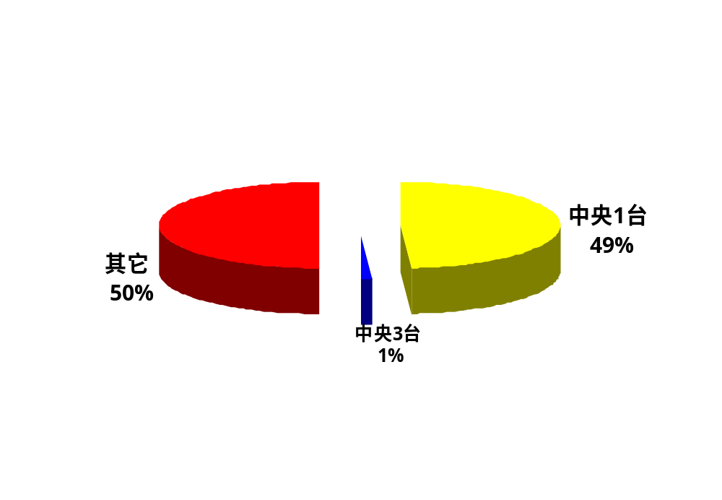
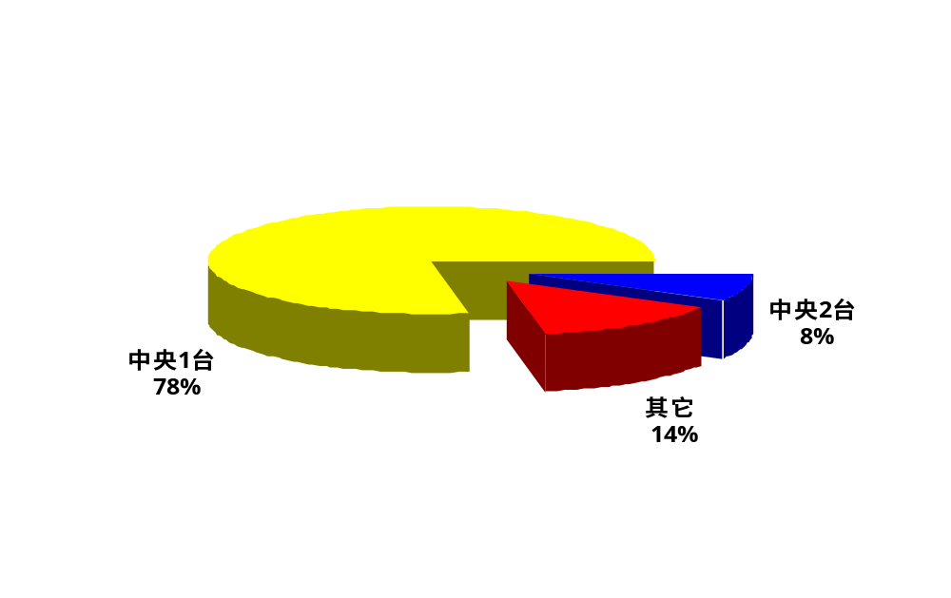
2、竞争对手分析
2.6 美菱
  2.6.3 广告策略
  重视中央电视台投放
    1998年中央电视台的广告投放量占总量的一半，而1999年1-4月份，在中央电视台的广告投放量占总量的86%，这可能与美菱的卖大户式销售策略有关。
99年1-4月中央电视台投放
98年度中央电视台投放

Slide 80
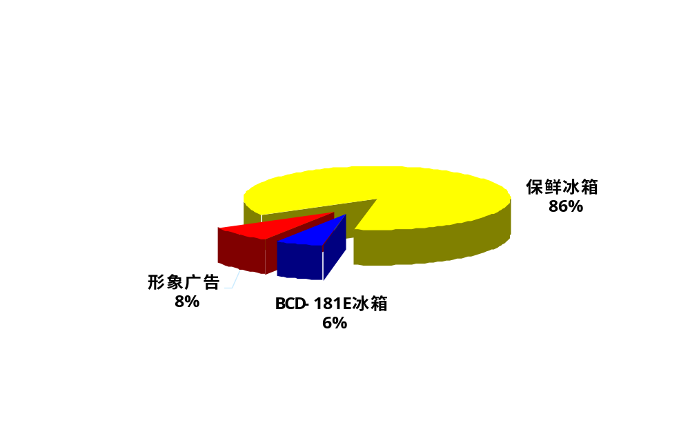
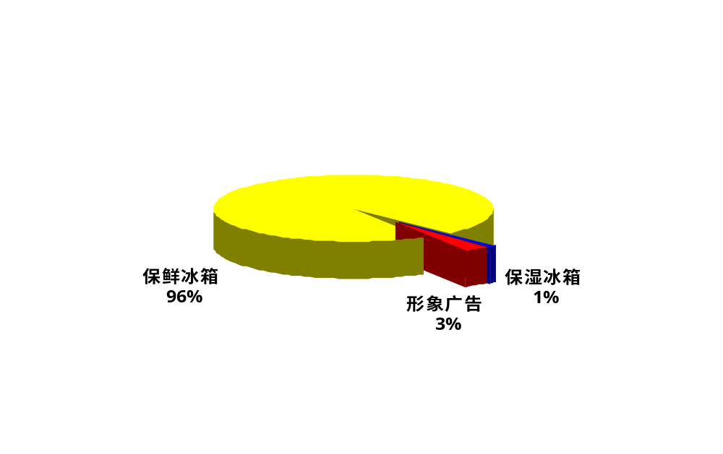
2、竞争对手分析
2.6 美菱
  2.6.3 广告策略
  以产品功能广告为主
    1998年-1999年4月，美菱几乎全部都是投放产品功能广告
    美菱保鲜冰箱广告投放量最大，是市场推广的重点。
98年度产品广告投放
99年1-4月产品广告投放

Slide 81
3、消费者分析

Slide 82
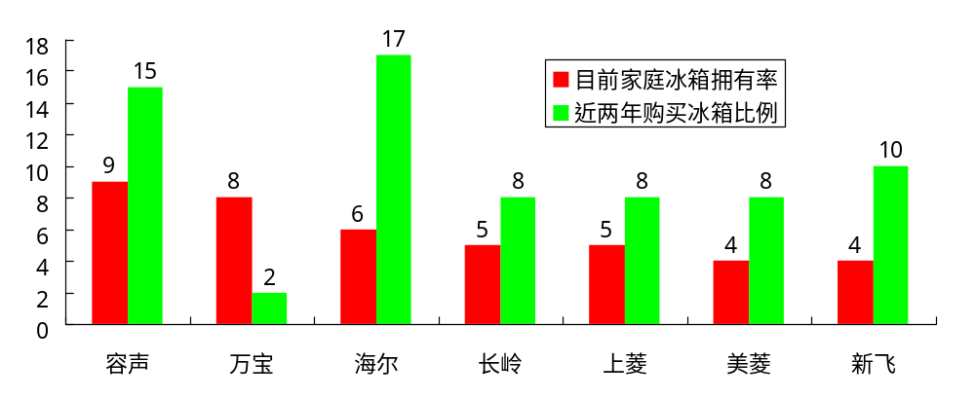
3、消费者分析
3.1 简述
  3.1.1 冰箱品牌购买现状
  在目前家庭拥有的冰箱中，容声冰箱占第一位，有9%的家庭拥有容声冰箱；而在近两年购买的冰箱中，海尔占了第一位，有17%的人选择购买了海尔冰箱，容声占第二位，新飞列第三位。

Slide 83
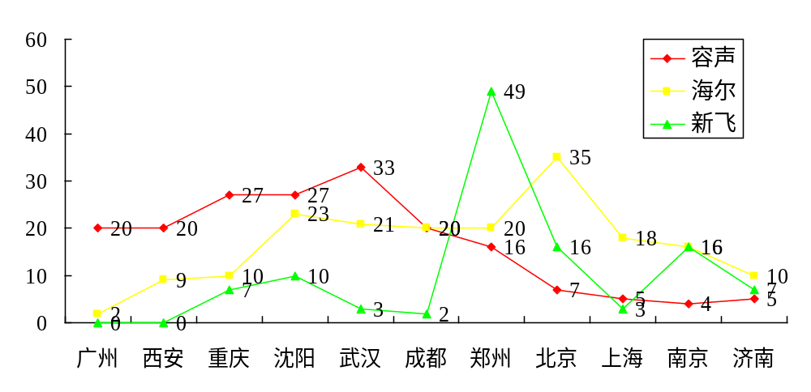
3、消费者分析
3.1 简述
  3.1.2 近年冰箱购买品牌分析
  从近两年冰箱的购买看，容声冰箱在北京、上海、南京和济南的购买率较低，而海尔除了广州外其余城市的购买率较高，新飞仍然只是在郑州表现最突出。

Slide 84
3、消费者分析
3.2 消费者特征
  3.2.1 目标消费者年龄
  目标消费者的年龄为：25-50岁，男性比例略比女性高
城市/样本
决策男/女
16-24
25-34
35-44
45-54
55-60
北京/823
191/139
1.6/2.9
24.1/26.6
37.7/33.8
27.2/26.6
9.4/10.1
上海/831
178/120
5.1/8.3
15.2/20.8
44.4/35.0
23.6/26.7
11.8/9.2
广州/827
163/83
6.7/8.4
27.6/38.6
31.3/34.9
25.2/14.5
9.2/3.6
重庆/448
102/94
5.9/5.3
18.6/24.5
41.2/36.2
21.6/21.3
12.7/12.8
武汉/487
92/77
5.4/9.1
22..8/27.3
35.9/37.7
28.3/15.6
7.6/10.4
西安/458
102/64
11.8/6.3
31.4/29.7
31.4/32.8
18.6/23.4
6.9/7.8

Slide 85
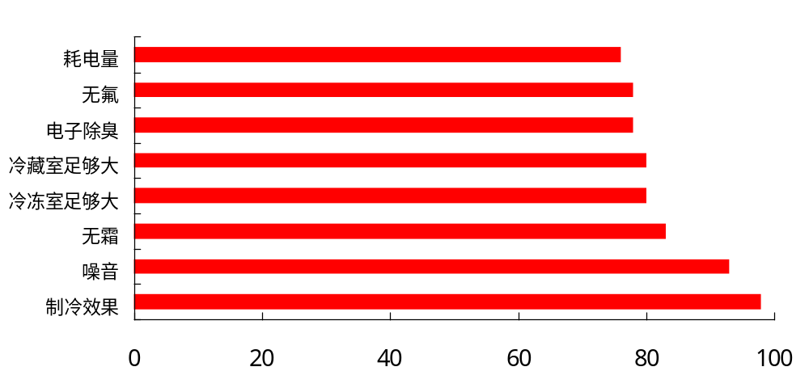
3、消费者分析
3.2 消费者特征
  3.2.2 消费者认同的功能重要程度
  “制冷效果”的重要程度最高
  “噪音”、“无霜”位居二、三位。

Slide 86
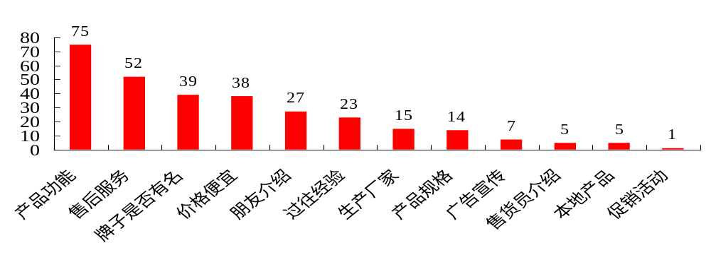
3、消费者分析
3.2 消费者特征
  3.2.3 购买冰箱考虑因素
  在消费者购买冰箱时，考虑最多的因素是“产品功能”，其次是“售后服务”，“牌子是否有名”，“价格便宜”，而“促销”不是消费者购买冰箱时优先考虑因素。

Slide 87
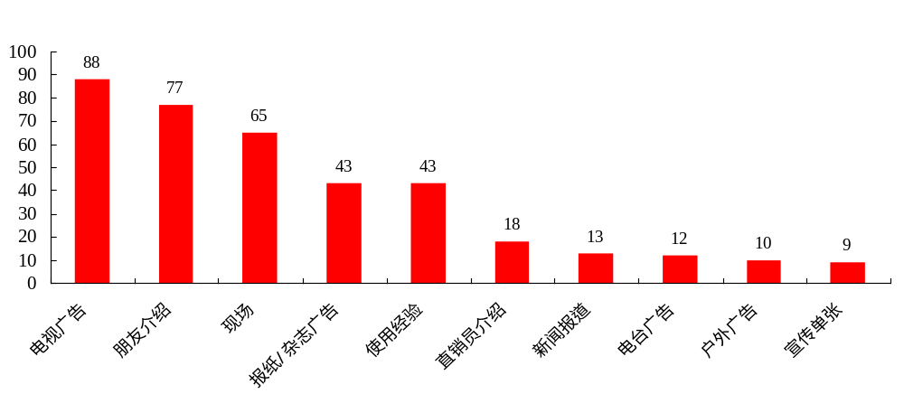
3、消费者分析
3.2 消费者特征
  3.2.4 信息渠道
  消费者主要是通过“电视广告”了解冰箱信息，其次是“朋友介绍”、“现场”等。

Slide 88
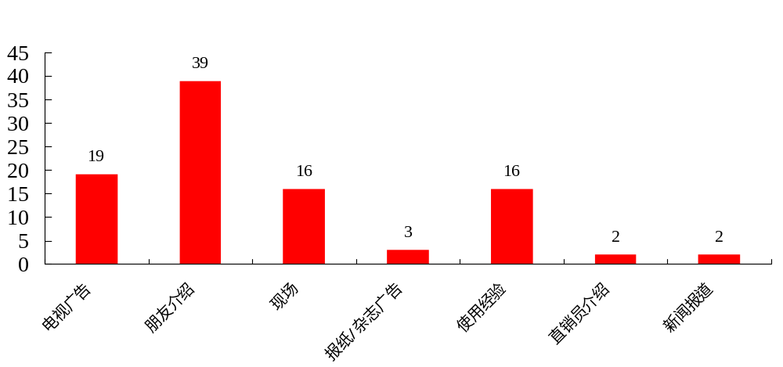
3、消费者分析
3.2 消费者特征
  3.2.5 最可信的信息渠道
  消费者最可信的信息渠道是通过“朋友介绍”，其次是“电视广告”、“使用经验”以及“现场”等。

Slide 89
3、消费者分析
3.2 消费者特征
  3.2.6 科龙冰箱的目标消费者描述
  年龄：25-45，男性比例高于女性
  收入：家庭月收入3000元以上
  区域：一级市场（省会城市、直辖市、沿海开发区及经济特区）
  购买动机：
    更新换代
    首次购置
  现在生活形态：
    有一定事业基础
    生活稳定
    住房条件优越
    多为2-3人的小家庭

Slide 90
3、消费者分析
3.2 消费者特征
  3.2.6 科龙冰箱的目标消费者描述
  媒介接触：电视、报纸
  购买行为：家庭共同决定
  考虑因素：
    产品功能先进、品牌知名度高、看重售后服务质量
    产品外观要求较高
  阶层特点：
    文化层次较高
    对生活质量有较高要求
  心理特征：
    一步到位的理性消费观念
    认同电脑技术的稳定性、高科技性
    知名购买比例高

Slide 91
3、消费者分析
3.2 消费者特征
  3.2.7 容声冰箱的目标消费者描述
  年龄：25-55，男性比例高于女性
  收入：平均家庭月收入2000元或以下
  区域：
    一级市场的部分（低收入者）
    二、三级市场及农村
  购买动机：
    主要是首次购置
    部分更新换代
  现在生活形态：
    多为2-3人的小家庭
    上班一族，工薪阶层
    住房条件一般

Slide 92
3、消费者分析
3.2 消费者特征
  3.2.7 容声冰箱的目标消费者描述
  媒介接触：电视、报纸
  购买行为：家庭共同决定
  考虑因素：
    产品功能实用、价格合理
    售后服务可靠
    产品质量好
  阶层特点：
    文化层次一般
    知足常乐
  心理特征：
    实用为主
    比较选择（货比三家）
    购买的趋同性

Slide 93
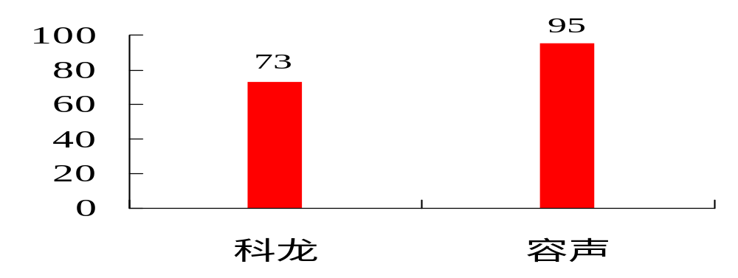
3、消费者分析
3.3 消费者的品牌认知
  3.3.1 消费者对科龙/容声的认知
  消费者对容声品牌认知度略高于科龙
  容声知名度已经达到饱和的高知名度，有95%的人听说过容声冰箱，而科龙的知名度低于容声，只有73%

Slide 94
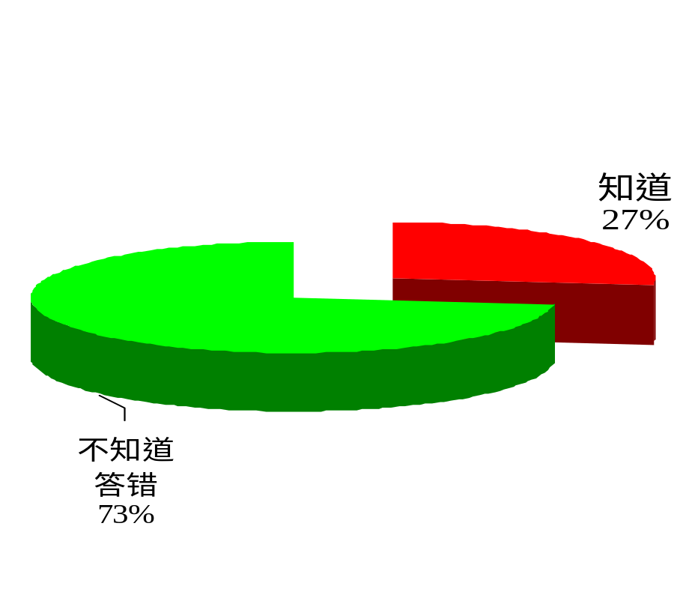
3、消费者分析
3.3 消费者的品牌认知
  3.3.1 消费者对科龙/容声的认知
  消费者对容声与科龙的关系认知程度不高，只有27%的人知道两者关系；
  对容声冰箱和科龙冰箱的关系认知更有一些误解。

Slide 95
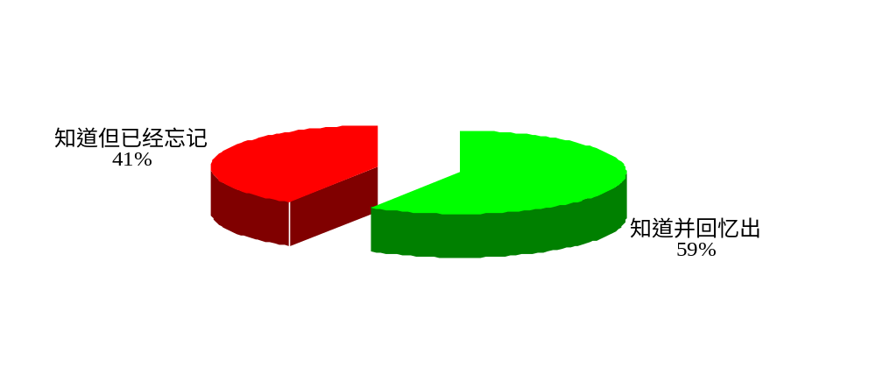
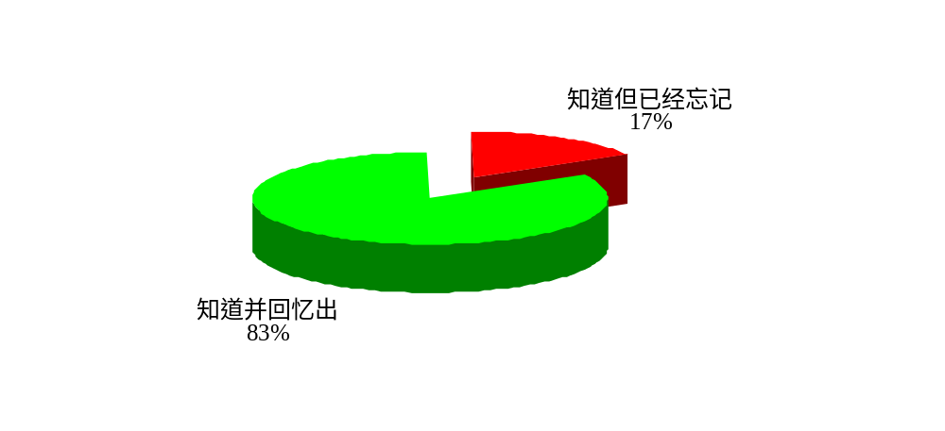
3、消费者分析
3.3 消费者的品牌认知
  3.3.2 知名度比较
  容声品牌认知度有下降趋势
    虽然容声冰箱的实际知名度与海尔一样，但在所有听说过容声冰箱的消费者中，已有41%的人开始淡忘了容声的品牌名，因此在未提示的回忆中，无法给出容声的牌子名；而只有17%的人不能主动回忆出海尔的品牌名，由此可见，海尔表现较之容声更为活跃，在消费者心目中印象也更为深刻。
所有知道容声的人
所有知道海尔的人

Slide 96
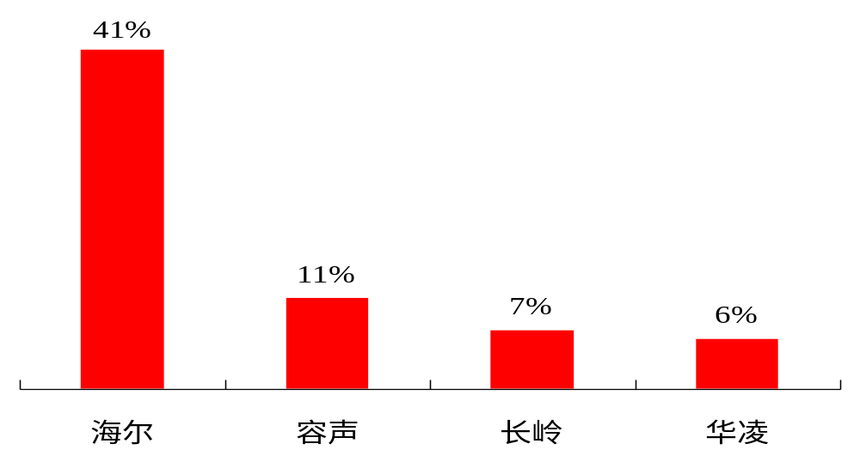
3、消费者分析
3. 4 消费者购买品牌趋势分析
  根据IMI在北京、上海、广州、重庆、武汉、西安六大城市所作的调查分析报告，打算购买海尔冰箱的人数最多，占总人数的41%，容声次之，为11%。
购买品牌选择（%）

Slide 97
3、消费者分析
3. 5 总结
  消费者对容声/科龙品牌认知度非常高；
  消费者对容声/科龙，尤其是容声冰箱与科龙冰箱关系认知相对模糊；
  消费者对容声冰箱/科龙冰箱的品牌定位差异更是知之甚少；
  消费者对科龙冰箱的指明购买率偏低（一级市场）；
  容声冰箱的品牌认知和再次购买率将有下降可能（一级市场）。

